Slide 1

Atelier – Neuropathie diabétique
Dr François Wang
Département d’électrophysiologie clinique (Service MPR)
Prof Jean-Christophe Philips
Service de Diabétologie

Slide 2
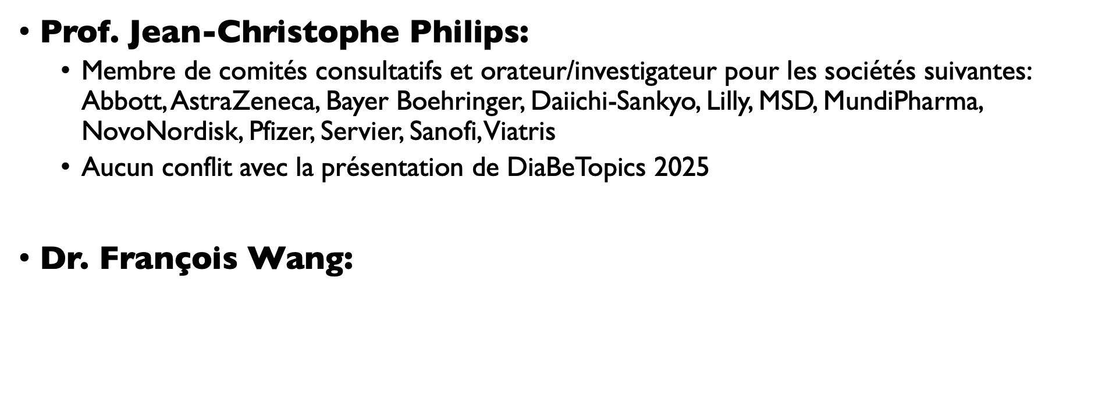
Disclosures
Je n’ai aucun lien d’intérêt​

Slide 3
Quelle est selon l’OMS la cause
de PNP la plus fréquente
au monde ?
Alcool
Diabète
Lèpre
Néoplasique & paranéoplasique
https://www.who.int/fr/news/item/14-03-2024-over-1-in-3-people-affected-by-neurological-conditions--the-leading-cause-of-illness-and-disability-worldwide
FW

Slide 4
Quelle est selon l’OMS la cause
de PNP la plus fréquente
au monde ?
Alcool
Diabète
Lèpre
Néoplasique & paranéoplasique
https://www.who.int/fr/news/item/14-03-2024-over-1-in-3-people-affected-by-neurological-conditions--the-leading-cause-of-illness-and-disability-worldwide
FW

Slide 5
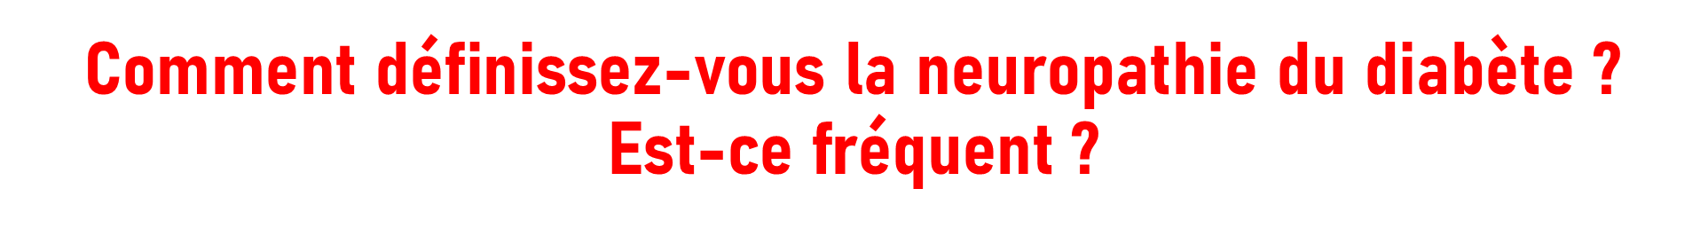

Slide 6
Neuropathies diabétiques
Définition : présence de signes et/ou de symptômes d’atteinte du SNP chez un patient diabétique quand les autres causes ont été éliminées, la neuropathie pouvant être infraclinique ou symptomatique (HAS)
Épidémiologie:
- 425 millions de patients diabétiques dans le monde (115/Chine, 73/Inde, 30/USA)
- 1ère cause de Neuropathie dans le monde
- 12% des dépenses de santé dans le monde, 727 billions $/an
- neuropathie ≃ 50% des patients après 25 ans de diabète
- l’incidence de la neuropathie augmente avec l’âge, l’ancienneté du diabète, le type 2, le mauvais équilibre du diabète
- autres FF : tabac, alcool, nombre de composants du syn. métabolique, génétique
=> la corrélation entre neuropathie et sévérité du diabète n’est pas parfaite
https://www.who.int/fr/news/item/14-03-2024-over-1-in-3-people-affected-by-neurological-conditions--the-leading-cause-of-illness-and-disability-worldwide
Prise en charge diagnostique des neuropathies périphériques (polyneuropathies et mononeuropathies multiples), Recommandations 2007, HAS
FW

Slide 7
Epidémiologie
Différencier neuropathie diabétique (NP) et neuropathie diabétique douloureuse
Difficile d’estimer de manière fiable
± 50% des patients avec NP ont des symptômes douloureux
« chronic neuropathic pain » :16-26% personnes diabétiques
Etude belge toujours citée : centres spécialisés = études en médecine générale

Slide 8
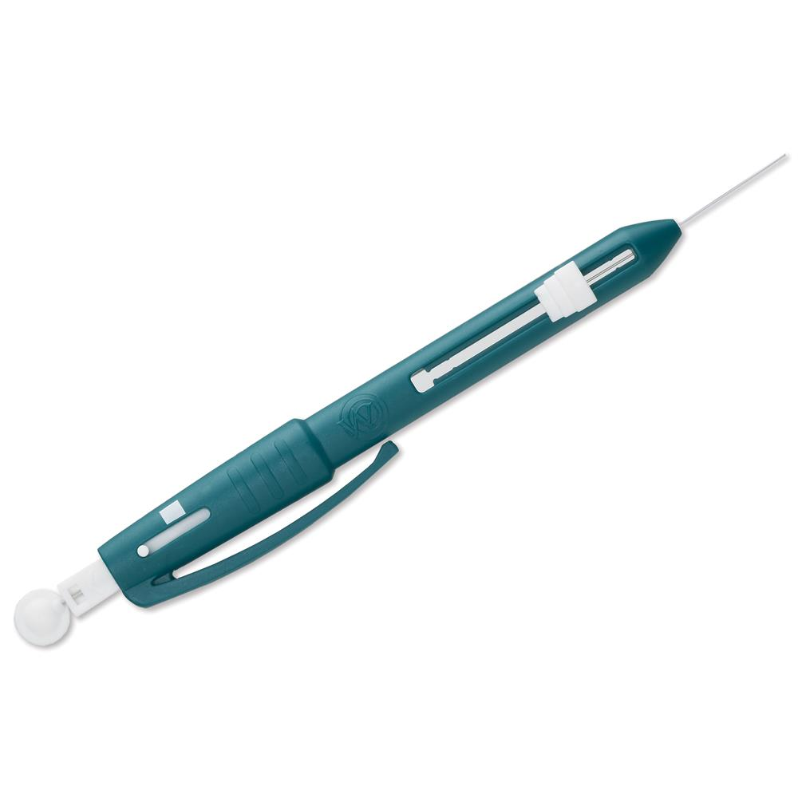
Données belges
Prévalence
NP
25% chez DT 1 (1/4 ont PNP douloureuse)
51% chez DT 2 (1/3 ont PNP douloureuse)
NP douloureuse (NPDD)
6% chez DT 1
18% chez DT 2
14% de tous les patients DT souffrent d’une NP Douloureuse
Van Acker et al. Diabetes Metab. 2009;35::206-13.
JC

Slide 9
Quels types de neuropathie en rapport avec le diabète connaissez-vous ?
JC

Slide 10
NEUROPATHIE DIABETIQUE
DIAGNOSTIC
DIABETE
MARQUEURS
PRECOCES
SIGNES
TARDIFS
COMPLICATIONS
PERIPHERIQUE
PIED
DIABETIQUE
DOULEUR
AMPUTATION
ANNEES
NEUROPATHIE
HYPERGLYCEMIE
AUTONOME
COEUR
DENERVE
ARRET CARDIO-
RESPIRATOIRE
SUJETS
A RISQUE
SUJETS A
HAUT RISQUE
HYPOTENSION
ORTHOSTATIQUE
ACCIDENT
ISCHEMIQUE
GASTROPARESIE
INSTABILITE
GLYCEMIQUE
MEILLEUR
CONTROLE
GLYCEMIQUE
MESURES
SPECIFIQUES
VESSIE
NEUROGENE
INSUFFISANCE
RENALE
EDUCATION
JC

Slide 11
En combien de sous-types se
décline la neuropathie/PNP diabétique ?
Un
Trois
Cinq
Neuf
P Bouche, JM Léger, JM Vallat. Neuropathies périphériques: Polyneuropathies et mononeuropathies multiples, Volume 1. 2004 Doin Editions: pp 402
Patel K, Horak H, Tiryaki E. Diabetic neuropathies. Muscle & Nerve. 2021; 63: 22–30.
FW

Slide 12
En combien de sous-types se
décline la neuropathie/PNP diabétique ?
Un
Trois
Cinq
Neuf
P Bouche, JM Léger, JM Vallat. Neuropathies périphériques: Polyneuropathies et mononeuropathies multiples, Volume 1. 2004 Doin Editions: pp 402
Patel K, Horak H, Tiryaki E. Diabetic neuropathies. Muscle & Nerve. 2021; 63: 22–30.
FW

Slide 13
Neuropathies diabétiques
Neuropathies symétriques => 5 types
- PNP, s (m), LD, ascendante
- neuropathie restreinte aux < f
- neuropathie autonome
- neuropathie indolore avec troubles trophiques
- neuropathie hyperalgique aigüe à la correction trop rapide du diabète
Neuropathies asymétriques => 4 types
- neuropathie crânienne (III, VI, VII)
- mononeuropathie thoraco abdominale
- radiculopathie lombosacrée diabétique (syn. de Bruns Garland)
- mononeuropathies multiples des membres (vascularite ou syn. canalaires multiples)
P Bouche, JM Léger, JM Vallat. Neuropathies périphériques: Polyneuropathies et mononeuropathies multiples, Volume 1. 2004 Doin Editions: pp 402
Patel K, Horak H, Tiryaki E. Diabetic neuropathies. Muscle & Nerve. 2021; 63: 22–30.
FW

Slide 14
Comment diagnostiquer la neuropathie ?
JC

Slide 15
Diagnostic
Poser les bonnes questions….
ATCDs
Anamnèse précise sur les douleurs
Questionnaires pour un screening vs diagnostic?
Quantifier la douleur (Visual Analogic Scale)
JC

Slide 16
Caractère des douleurs typiques de la NP douloureuse
Au repos
Intensifiées la nuit
Soulagées si marche pied nus ou froid
Continues ou paroxystiques
allodynie
Brûlures/Froid
Décharges électriques
dysesthésies/paresthésies: fourmillements, engourdissements, picotements, démangeaisons
JC

Slide 17
Signes sensitifs et symptômes positifs et négatifs
Signes sensitifs et symptômes positifs
Signes sensitifs et symptômes négatifs
Dysesthésies
Paresthésies
Douleur spontanée*
Douleur évoquée par un stimulus
Perte/trouble de la qualité sensitive
Engourdissement et diminution de la sensation
*Aussi connue comme douleur indépendante du stimulus
Baron R. Clin J Pain. 2000;16:S12-S20.
JC
Notes:
17
Neuropathic pain patients commonly express a variable combination of positive and negative signs and symptoms. As shown on this slide, negative symptoms include loss of motor, sensory or autonomic function.
The key talking points on this slide are as follows:
Patients with neuropathic pain usually express a variety of distinct sensory symptoms that may coexist in all combinations.
The nature of the symptoms depends on the functional system that has been affected.
All positive and negative symptoms across all the functional systems should be explored during examination of a patient with suspected neuropathic pain.
References
Baron R. Clin J Pain. 2000;16:S12-S20.
Serra J. Acta Neurol Scand Suppl. 1999;173:7-11

Slide 18
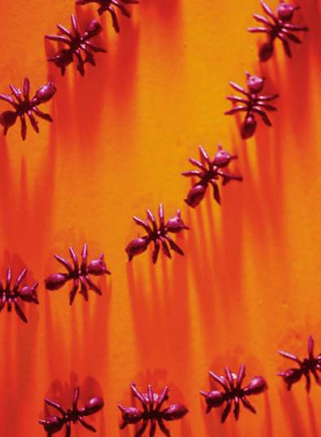
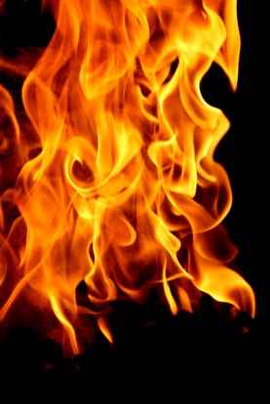
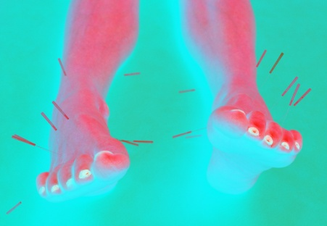
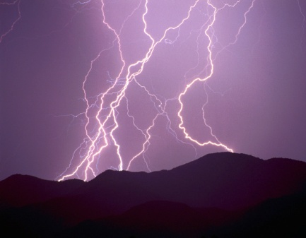
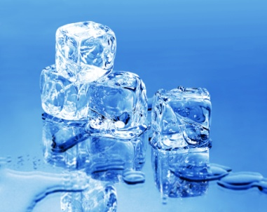
Comment décrire la douleur neuropathique?
“ fourmillements sous et sur la peau”
“picotements,
coups d’épingle,
marcher sur du verre”
“brûlante”
“comme gelé ,de la glace”
“comme une
décharge électrique”
Bouhassira et al. Pain 2005; 114:29-36. Galer & Jensen. Neurology 1997; 48:332-8.
Images de Microsoft Office Online [http://office.microsoft.com/en-us/clipart/default.aspx?lc=en-us].
JC
Notes:
Références:
Bouhassira et al. Comparison of pain syndromes associated with nervous or somatic lesions and development of a new neuropathic pain diagnostic questionnaire (DN4). Pain 2005; 114:29-36.
Galer & Jensen. Development and preliminary validation of a pain measure specific to neuropathic pain: the Neuropathic Pain Scale. Neurology 1997; 48:332-8.
Images de Microsoft Office Online
[http://office.microsoft.com/en-us/clipart/default.aspx?lc=en-us].
18

Slide 19
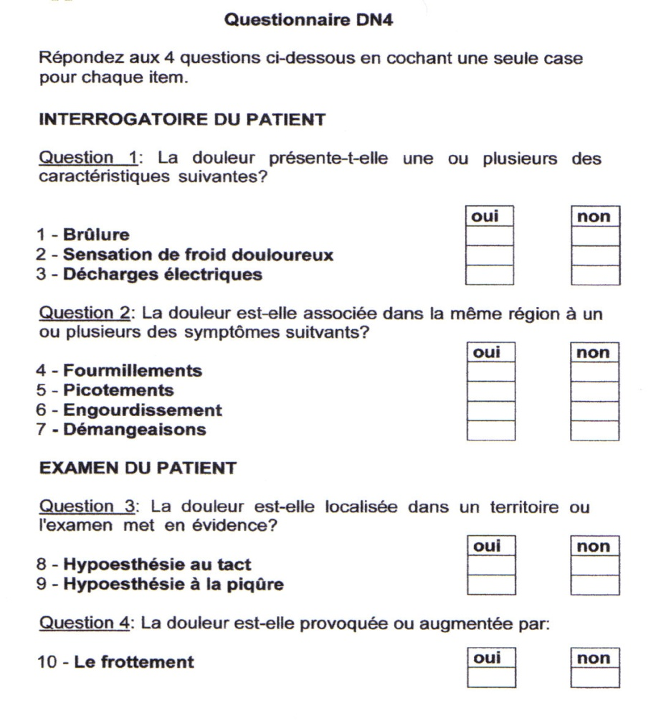

sensibilité de 83%, spécificité de 90%
Bouhassira at al.
JC

Slide 20
Diagnostic
La neuropathie diabétique DOULOUREUSE implique les fibres de petite taille
EMG, monofilament, diapason….explorent les fibres de plus grande taille !!!
JC

Slide 21
Diagnostic
CHEPs (Contact Heat Evoked Potentials): stimulation au chaud
PREPs (Pain-Related Evoked Potentials): électrodes très superficielles sur la peau
PEPs (Pinprick-Evoked Potentials): type de monofilament/électrode sur la peau
LEPs (Laser-Evoked Potentials): le meilleur test pour étudier petites fibres myélinisées (pas les non-myélinisées)
Biopsie peau: petites fibres non myélinisées
Ces nouvelles techniques ont pour but d’étudier les fibres de petits calibres
JC

Slide 22
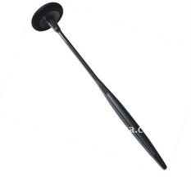
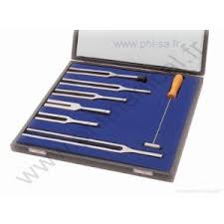
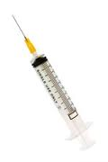
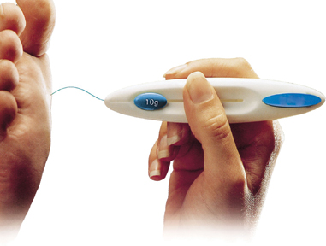
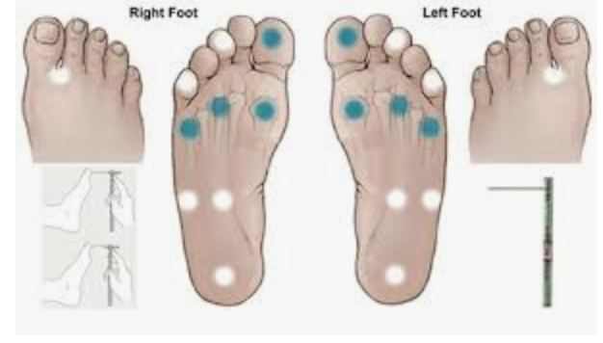
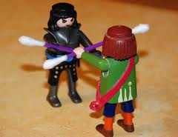
JC

Slide 23
Physiopathologie – Fibres nerveuses
Fibre Nerveuse | stimulus | clinique | examen
A delta, petites, myélinisées Nb: fibres système nerveux sympathique et PS = A delta aussi | Froid, piqûre | Froid/chaud douloureux Piqûre NAC | Clinique, EMG nl
C, petites, non myélinisées | Chaleur, douleur | Froid/chaud, piqûre | Clinique, EMG nl
Grosses fibres myélinisées | Sensibilité tact proprioception | Tact, vibration, frottement | Monofilament Diapason EMG pathologique
JC

Slide 24
Quel est le rôle de l’électrophysiologie ?
FW

Slide 25
1.1. PNP axonale sensitive LD
ENMG
H S1 : réduction du Hmax/Mmax, réduction modérée de l’index H
Sensitives : réduction d’amplitude LD, rapports sural/radial, plantaire/sural
Motrices : réduction tardive des amplitudes distales
Si composante démyélinisante : IR ? Alcool ? Comorbidité ?
Électroneuromyographie (ENMG) = prolongement de l’examen clinique
- Réflexologie
- Potentiels de nerf : sural, plantaire, fibulaire superficiel, radial
- Potentiels de muscle : CEO/péronier, AH/tibial, thénar/médian, hypothénar/ulnaire
- électromyographie : muscles tibial ant., quadriceps, Ier IO, court abd I
P Bouche, JM Léger, JM Vallat. Neuropathies périphériques: Polyneuropathies et mononeuropathies multiples, Volume 1. 2004 Doin Editions: pp 402
FW

Slide 26
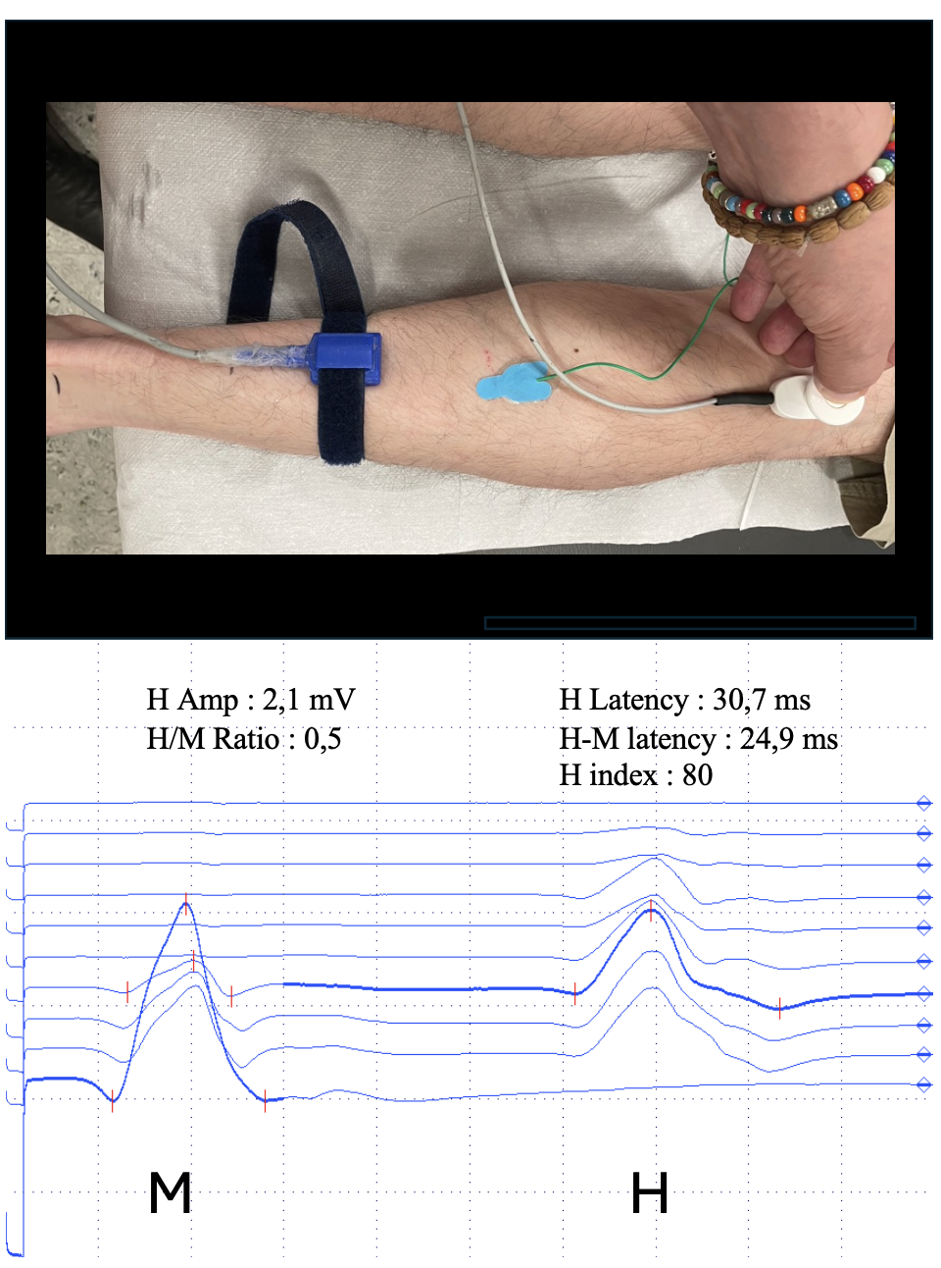
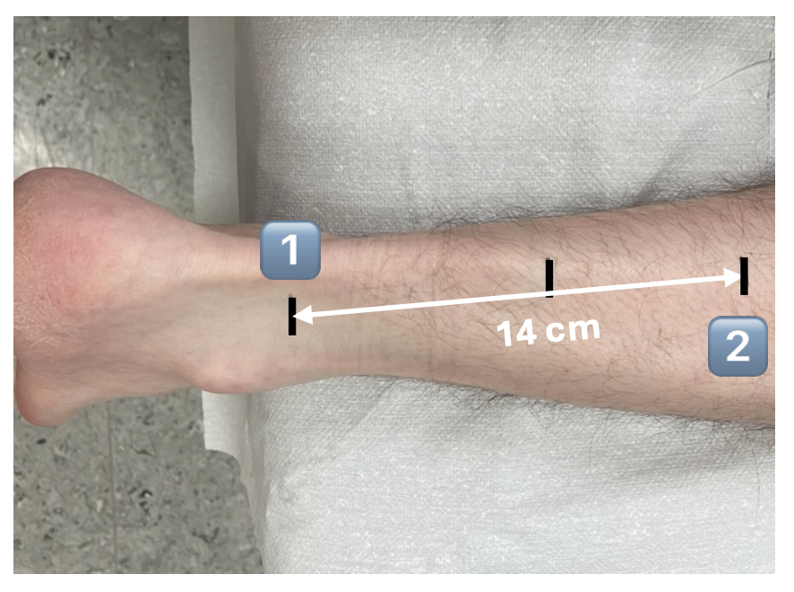
Réflexe H
P Bouche, JM Léger, JM Vallat. Neuropathies périphériques: Polyneuropathies et mononeuropathies multiples, Volume 1. 2004 Doin Editions: pp 402
FW

Slide 27
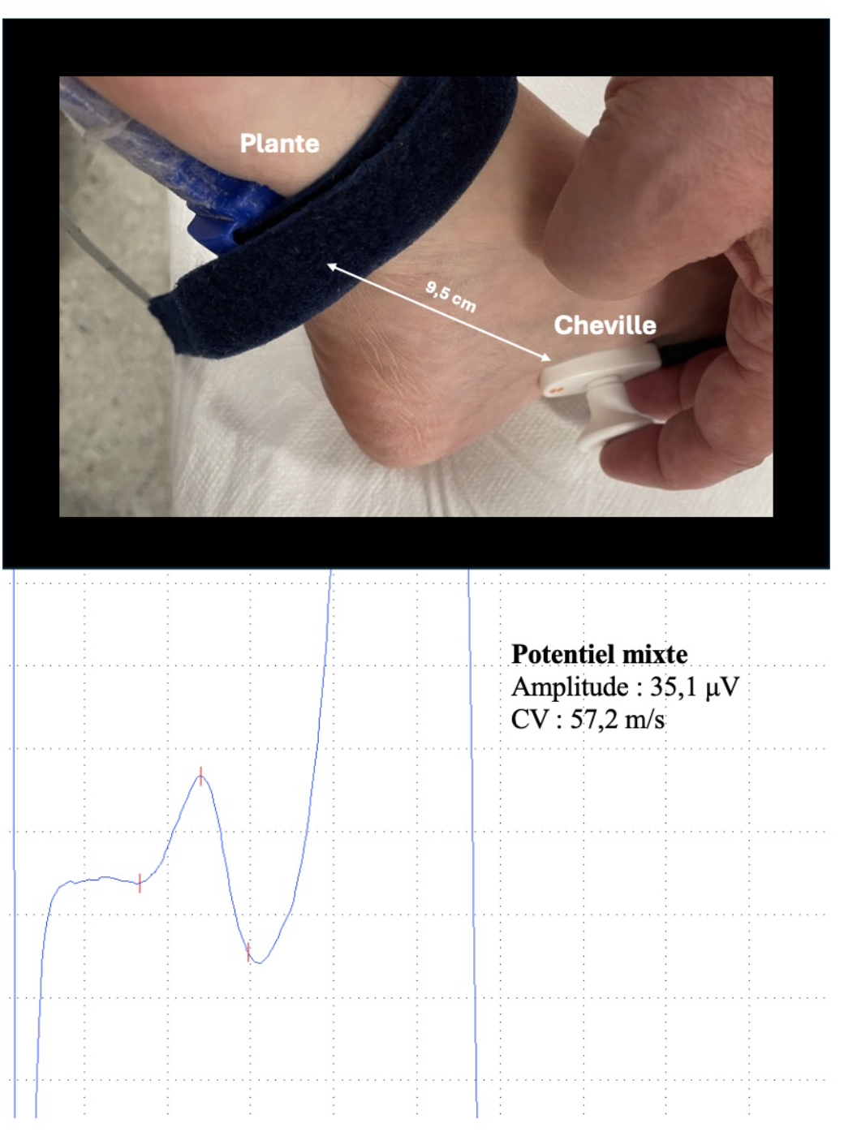
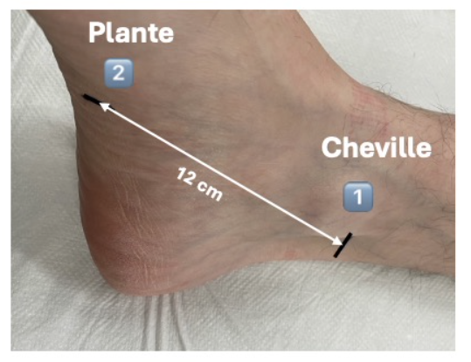
Nerf plantaire « médial »
P Bouche, JM Léger, JM Vallat. Neuropathies périphériques: Polyneuropathies et mononeuropathies multiples, Volume 1. 2004 Doin Editions: pp 402
FW

Slide 28
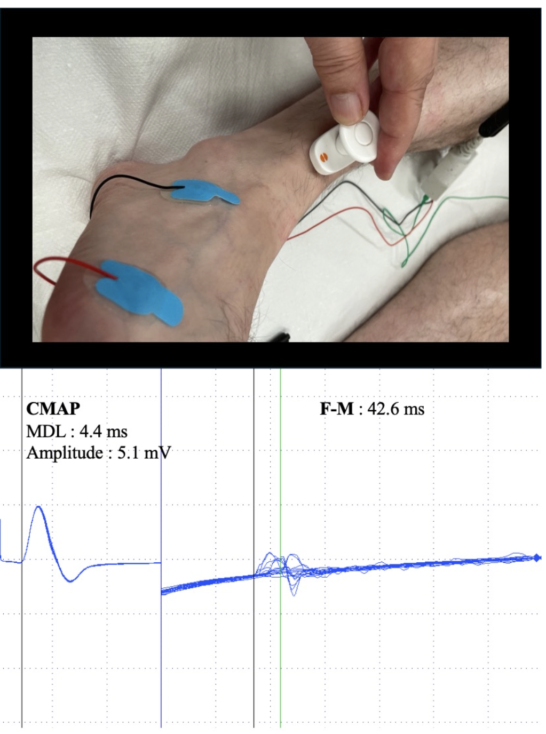
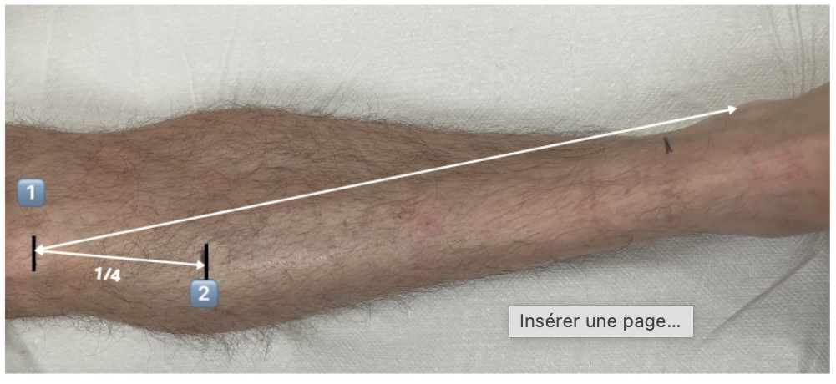
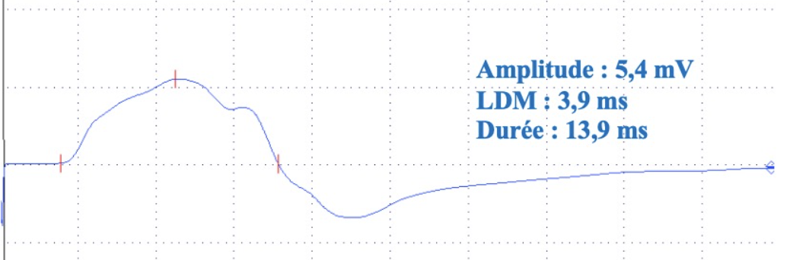
Nerf fibulaire moteur
P Bouche, JM Léger, JM Vallat. Neuropathies périphériques: Polyneuropathies et mononeuropathies multiples, Volume 1. 2004 Doin Editions: pp 402
FW

Slide 29
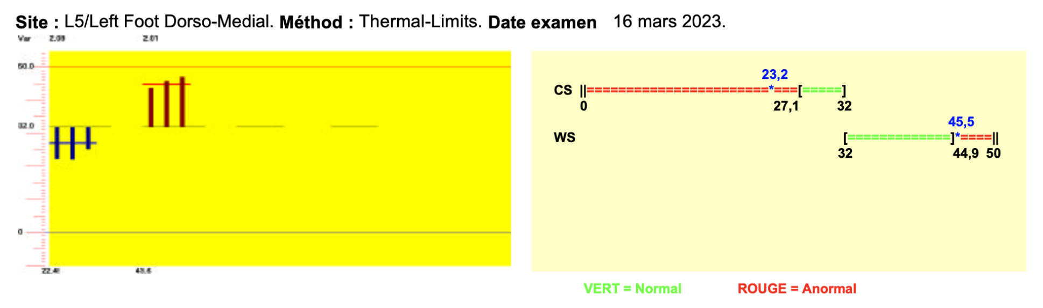
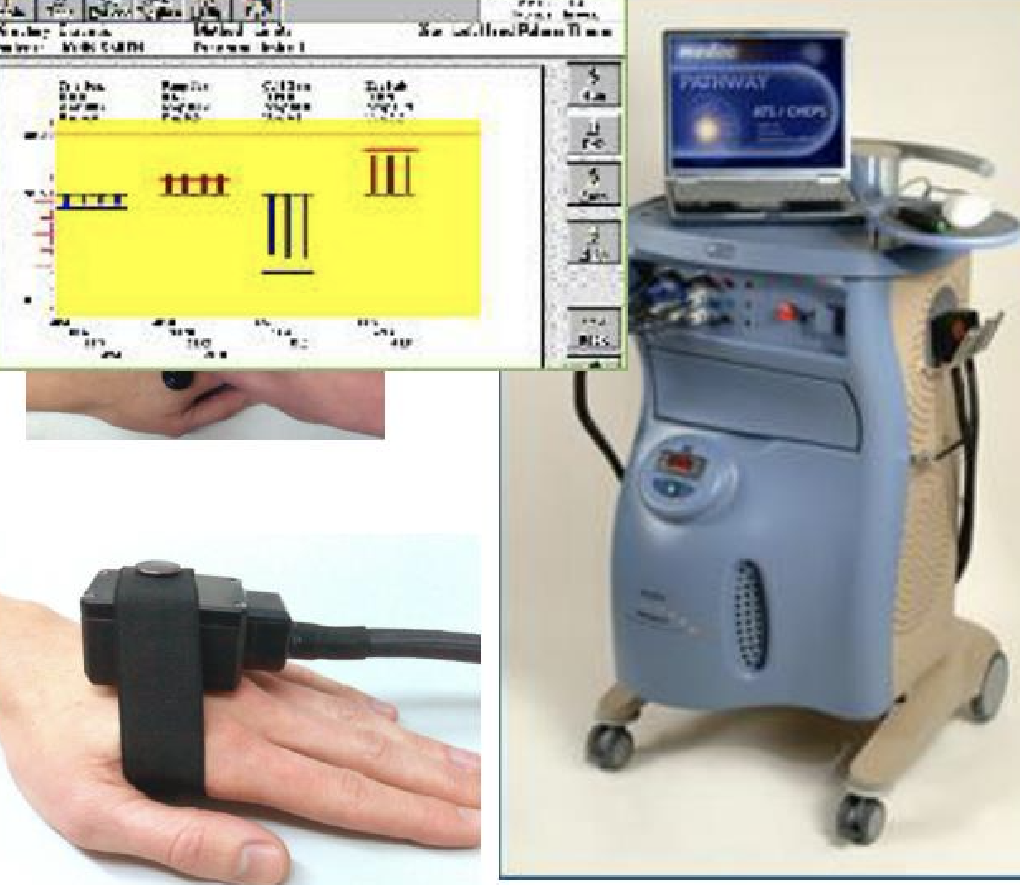
1.2. neuropathies restreintes
aux < f
Petites fibres (Aδ et C ) “véhiculent” le chaud, le froid et la douleur
Atteinte des petites fibres => pieds brûlants
ENMG normal
QST/thermotest
Biopsie cutanée
PE avec stimulation laser (fibres Aδ)
Réflexe cutané sympathique (fibres C, dont les fibres post-ganglionnaires du SNA)
Sudoscan (fibres C, dont les fibres post-ganglionnaires du SNA)
Lefaucheur JP, Wahab A, Planté-Bordeneuve V, et al. Diagnosis of small fiber neuropathy: A comparative study of five neurophysiological tests. Neurophysiol Clin. 2015;45(6):445-455.
FW

Slide 30
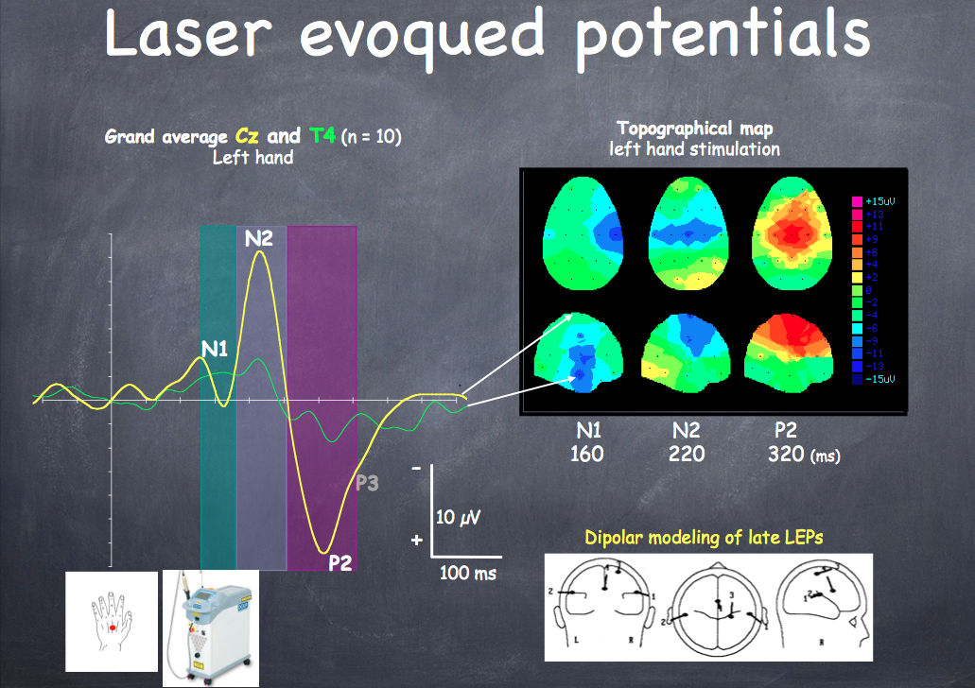
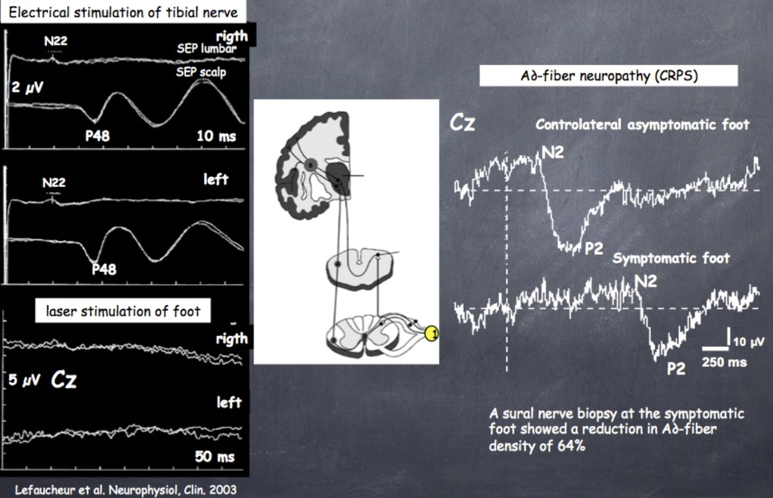
PEL
Lefaucheur JP, Ahdab R, Ayache SS, Lefaucheur-Ménard I, Rouie D, Tebbal D, et al. Pain-related evoked potentials: a comparative study between electrical stimulation using a concentric planar electrode and laser stimulation using a CO2 laser. Neurophysiol Clin 2012;42:199—206.
FW

Slide 31
PEL
N2
P2
20 μV
100 ms
N2
P2
20 μV
100 ms
Lefaucheur JP, Ahdab R, Ayache SS, Lefaucheur-Ménard I, Rouie D, Tebbal D, et al. Pain-related evoked potentials: a comparative study between electrical stimulation using a concentric planar electrode and laser stimulation using a CO2 laser. Neurophysiol Clin 2012;42:199—206.
FW

Slide 32
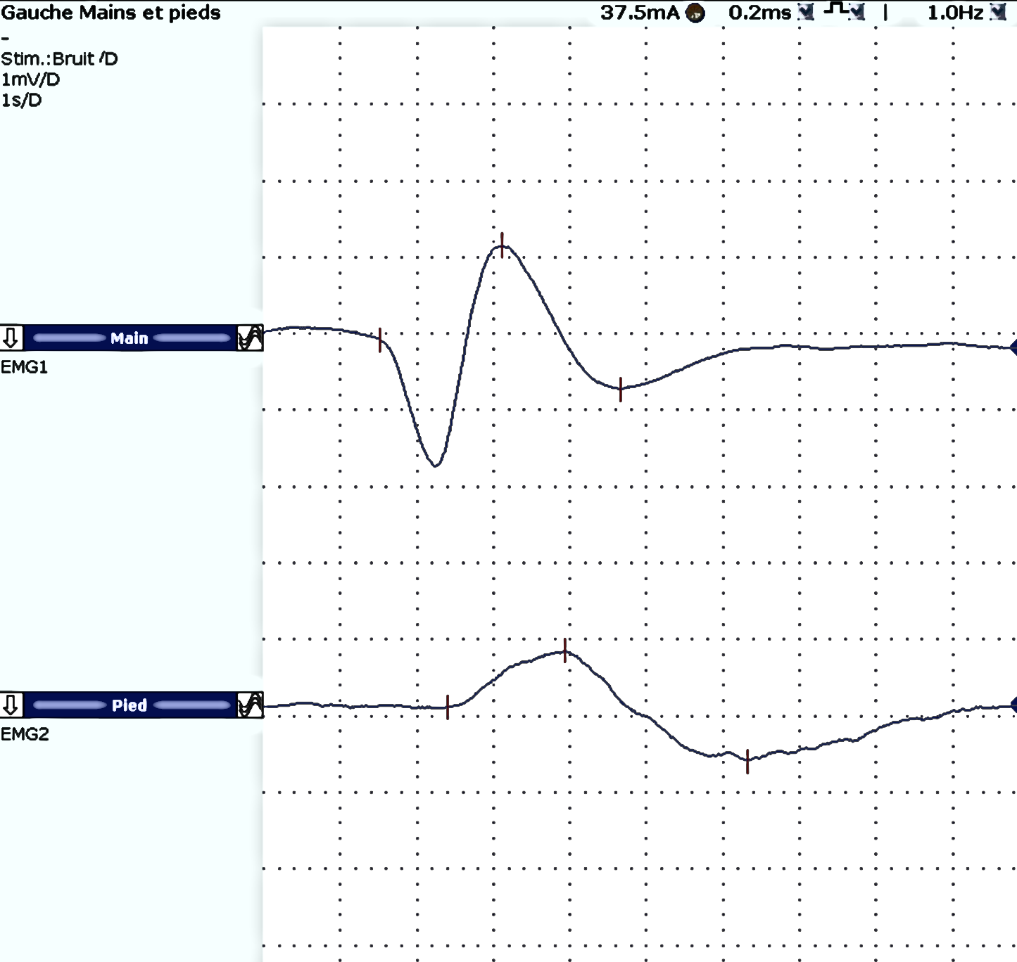
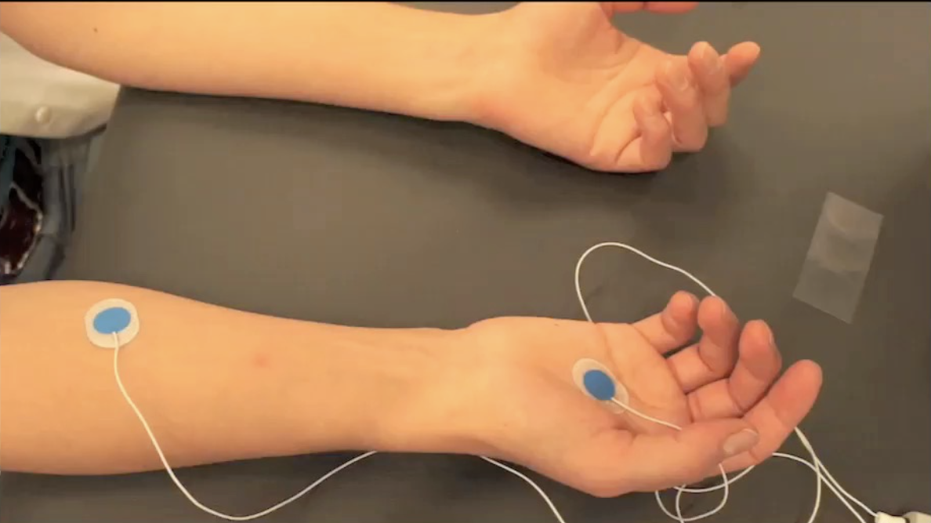
RCS
Lefaucheur JP, Ahdab R, Ayache SS, Lefaucheur-Ménard I, Rouie D, Tebbal D, et al. Pain-related evoked potentials: a comparative study between electrical stimulation using a concentric planar electrode and laser stimulation using a CO2 laser. Neurophysiol Clin 2012;42:199—206.
FW

Slide 33
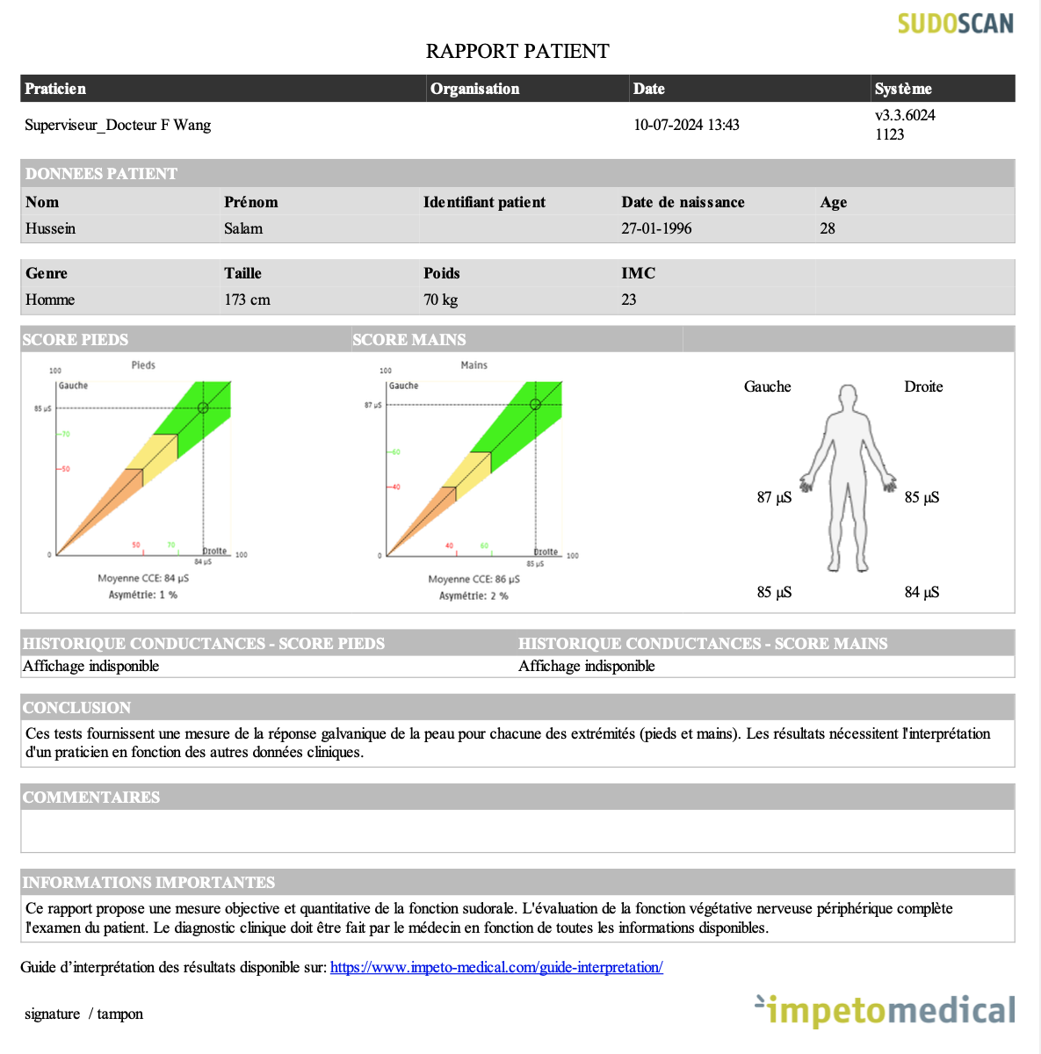
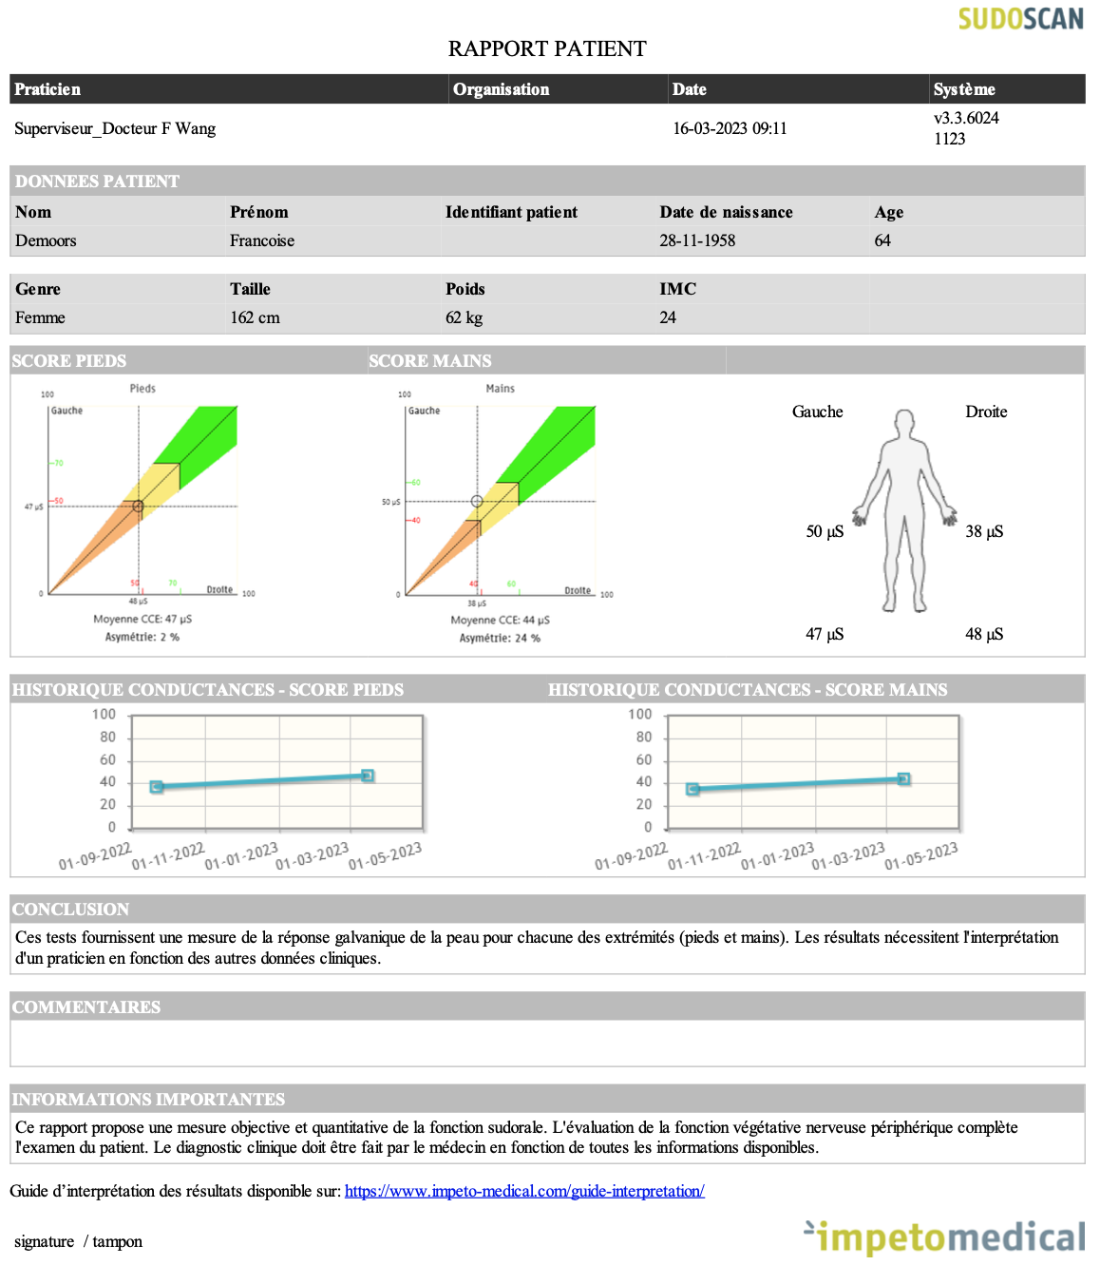
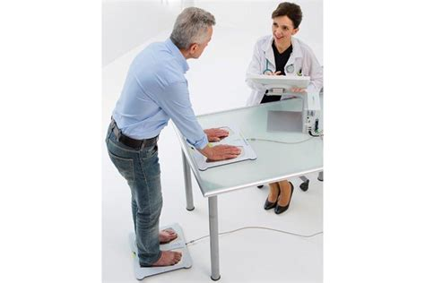
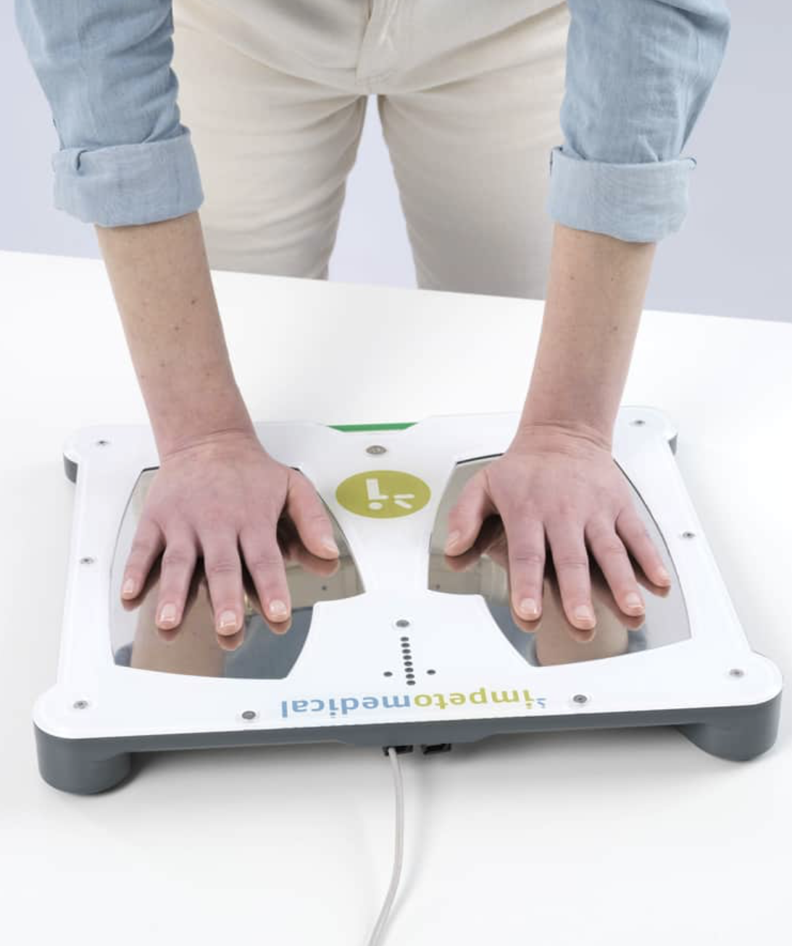
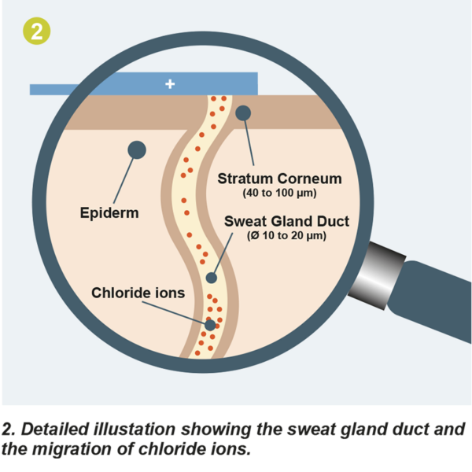
Le Sudoscan© (Impeto Medical, Paris, France) quantifie le fonctionnement des glandes sudoripares en mesurant la conductance électrochimique cutanée (CEC).
SUDOSCAN mesure la capacité des glandes sudoripares à libérer des ions chlorure en réponse à un stimulus électrique sur la paume des mains et la plante des pieds, zones où la densité des glandes sudoripares est la plus élevée.
Mayaudon H, Miloche PO, Bauduceau B. A new simple method for assessing sudomotor function: relevance in type 2 diabetes. Diabetes Metab (2010) 36:450–4. doi:10.1016/j.diabet.2010.05.004
FW

Slide 34
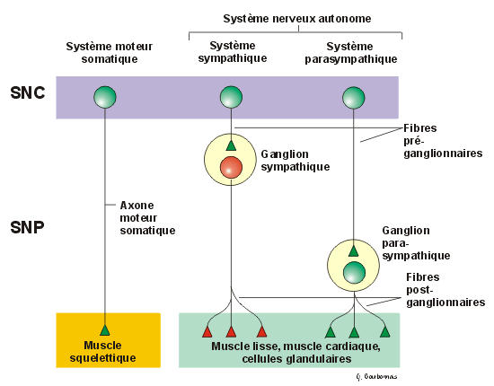
1.3. neuropathies autonomes
FW
Fibres post-ganglionnaires du SNA
Hypotension orthostatique
Vessie neurogène
Impuissance
Gastroparésie
ENMG normal
PE avec stimulation laser (fibres Aδ)
Réflexe cutané sympathique (fibres C)
Sudoscan (fibres C)
Réduction de la variabilité de l’espace RR
- quasi systématique quand les plaintes sensitives remontent au-dessus du genou
- si ce n’est pas le cas, la neuropathie n’est peut-être pas diabétique
JP Lefaucheur. How to assess the autonomic nervous system in neurological disorders?
Neurophysiologie Clinique, 53, Issue 2, 2023
FW

Slide 35
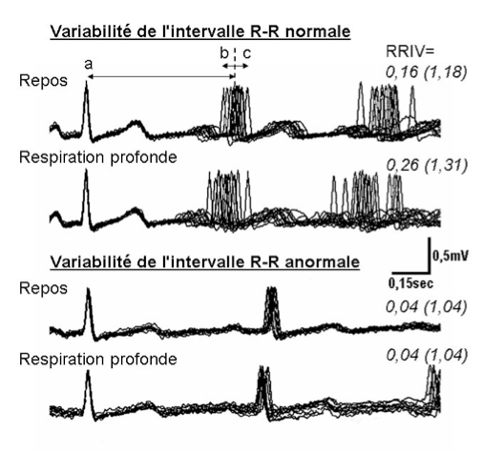
Variabilité RR
Codifié depuis les années 70
(Ewing et al)
Traduit la balance excitatrice
(sympathique)-inhibitrice
(parasympathique)
sur le nœud sinusal
Avantages :
- techniquement simple, rapide et non-invasif
JP Lefaucheur. How to assess the autonomic nervous system in neurological disorders?
Neurophysiologie Clinique, 53, Issue 2, 2023
FW

Slide 36
Quelle prise en charge de la neuropathie ?
JC

Slide 37
Impact négatif de la NP
Sommeil
Travail
Hobbies
Bien-être « émotionnel », humeur, mobilité…
Bref…QUALITE DE VIE ↓
> 60 des patients avec PDNP sont déprimés…
Pouwer et al. Diabetes Care 2024;47:17-25
JC

Slide 38
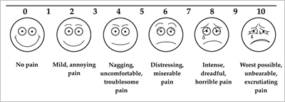
Traitement
Espérer quoi ?
1 patient chez qui la douleur ↓ 50%
↓ 3 points sur la VAS
Molécules 1ière ligne:
40-60% n’ont qu’une réponse partielle ou nulle
Evaluer douleur au départ! VAS…
JC

Slide 39
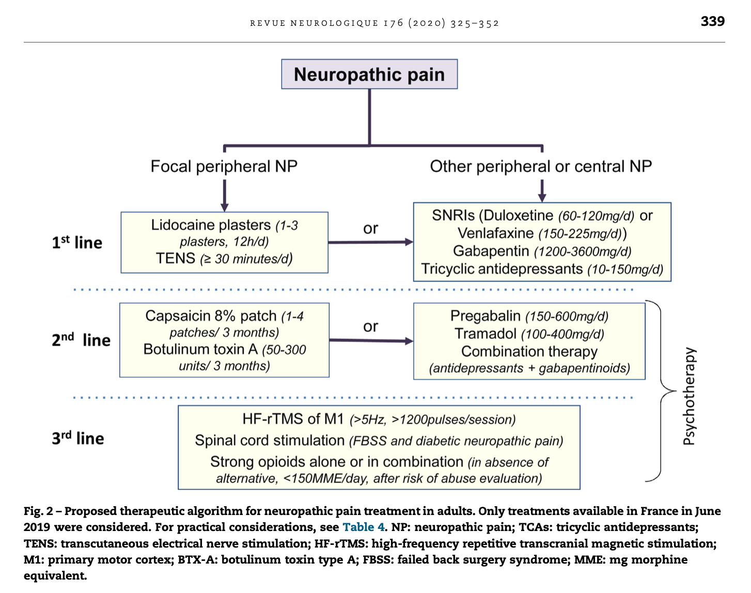
JC

Slide 40
Prise en charge
Fixer objectifs avec patient
Utiliser les molécules de 1^{ière} ligne
Adapter posologie et changer molécule si nécessaire
Tenir compte co-morbidités et coût
Associer au besoin
Penser aux traitements non pharmacologiques
JC

Slide 41
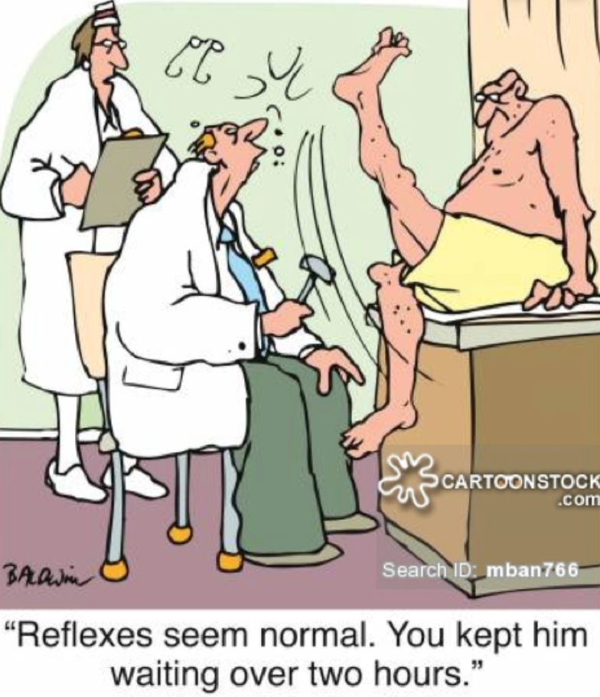
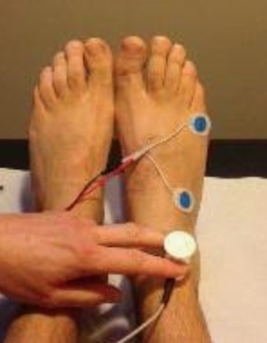
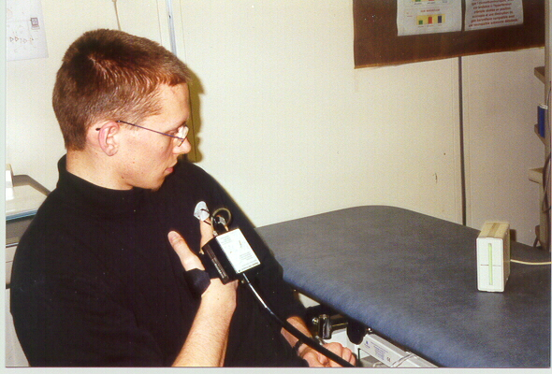
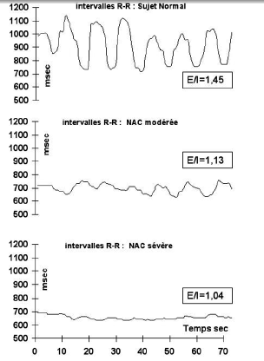
Consultation multi-disciplinaire CHU Liège
Dépistage Neuropathie Autonome Cardiovasculaire
EMG
Examen neurologique
Biologie
Tests moteur fonctionnels
JC

Slide 42
Neuropathies non-diabétiques
FW
NLD, proximal symétrique (>< Bruns Garland) ou distal asymétrique, MNX
conduction motrice trop basse, ratio inversé des sensitives
Trop moteur (ou trop rapidement moteur), aréflexie généralisée, ataxie ++,
évolutif ++, troubles trophiques sans le tableau ENMG classique
Amylose
Déficit vit B12 (homocystinémie & acide méthylmalonique élevés)
Vascularite (BNM si composante distale)
Ganglionopathie : CANVAS
HSAN, CMT, alcool, lèpre (troubles trophiques ++)
MELAS : diabète sévère, surdité, neuropathie, sujet jeune
Syn. de Wolfram : atrophie optique, diabète sévère, sujet jeune
PRNC
Neuropathies des < f (autre que diabétique)
Steinert
P Bouche, JM Léger, JM Vallat. Neuropathies périphériques: Polyneuropathies et mononeuropathies multiples, Volume 1. 2004 Doin Editions: pp 402
Patel K, Horak H, Tiryaki E. Diabetic neuropathies. Muscle & Nerve. 2021; 63: 22–30.

Slide 43
Déficit en vitamine B12
Contexte: > 65 ans, végétalien, alcoolisme, gastrectomie
Début brutal
Atteinte sensitive NLD
Dysautonomie
Atteinte centrale
Peau : hyperpigmentation des extrémités, perte de cheveux, glossite
Manifestations thromboemboliques
Anomalies hématopoïétiques, frottis sanguin : hypersegmentation des neutrophiles
Le taux sanguin de Vit B12 peut être normal
=> homocystinémie & acide méthylmalonique
La carence peut être liée à la Metformine
P Bouche, JM Léger, JM Vallat. Neuropathies périphériques: Polyneuropathies et mononeuropathies multiples, Volume 1. 2004 Doin Editions: pp 402
Patel K, Horak H, Tiryaki E. Diabetic neuropathies. Muscle & Nerve. 2021; 63: 22–30.
FW

Slide 44
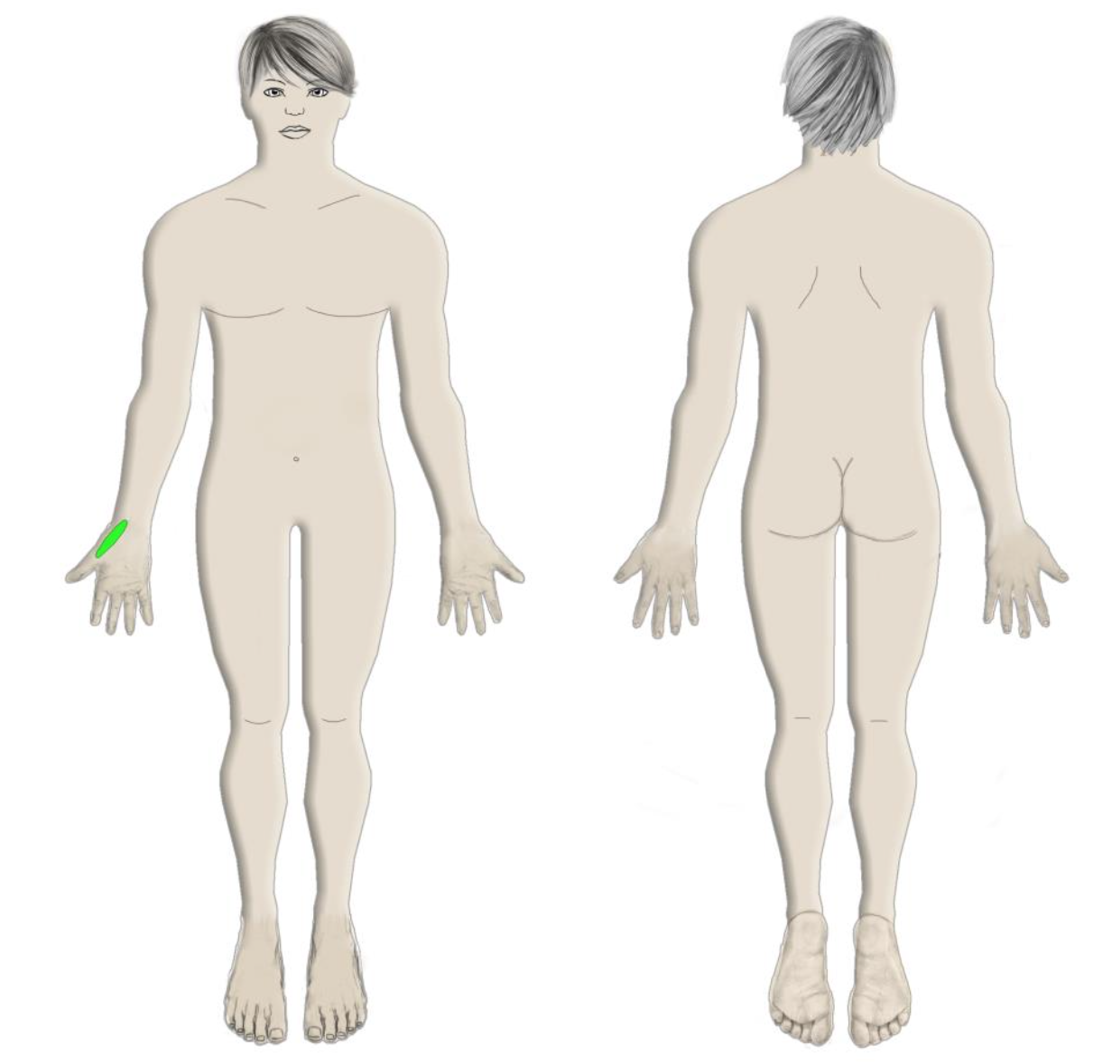
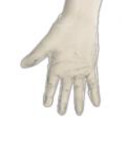








Chez un patient diabétique, le diabète est-il la cause de cette neuropathie ?
Probablement
Non
Peut-être
Probablement pas
En rouge = territoires des paresthésies/dysesthésies
FW

Slide 45
Chez un patient diabétique, le diabète est-il la cause de cette neuropathie ?
Probablement
Non
Peut-être
Probablement pas
En rouge = territoires des paresthésies/dysesthésies
FW

Slide 46


Chez un patient diabétique, le diabète est-il la cause de cette neuropathie ?
Probablement
Non
Peut-être
Probablement pas
En rouge = territoires des paresthésies/dysesthésies
FW

Slide 47
Chez un patient diabétique, le diabète est-il la cause de cette neuropathie ?
Certainement
Non
Peut-être
Probablement pas
En rouge = territoires des paresthésies/dysesthésies
FW

Slide 48


Chez un patient diabétique, le diabète est-il la cause de cette neuropathie ?
Probablement
Non
Peut-être
Probablement pas
En rouge = territoires des paresthésies/dysesthésies
FW

Slide 49
Chez un patient diabétique, le diabète est-il la cause de cette neuropathie ?
Probablement
Non
Peut-être
Probablement pas
En rouge = territoires des paresthésies/dysesthésies
FW

Slide 50



Chez un patient diabétique, le diabète est-il la cause de cette neuropathie ?
Probablement
Non
Peut-être
Probablement pas
En rouge = territoires des paresthésies/dysesthésies
FW

Slide 51
Chez un patient diabétique, le diabète est-il la cause de cette neuropathie ?
Probablement
Non
Peut-être
Probablement pas
En rouge = territoires des paresthésies/dysesthésies
FW

Slide 52
Chez un patient diabétique, le diabète est-il la cause de cette neuropathie ?
Probablement
Non
Peut-être
Probablement pas
En rouge = territoires des paresthésies/dysesthésies
FW

Slide 53
Chez un patient diabétique, le diabète est-il la cause de cette neuropathie ?
Probablement
Non
Peut-être
Probablement pas
En rouge = territoires des paresthésies/dysesthésies
FW

Slide 54
Merci de votre participation

